Slide 1
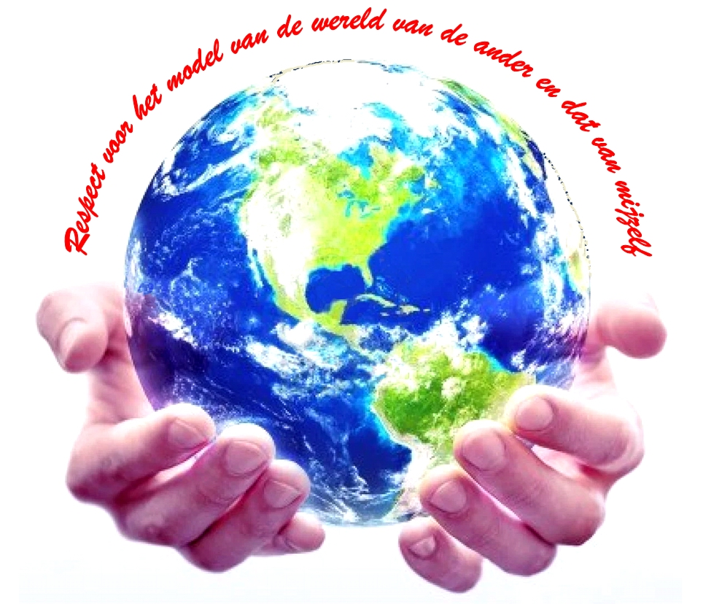
NLP-vervolgcursus “Je ongekende vermogens nog beter leren kennen”
Welkom
Volksuniversiteit Zwolle
Najaar 2019 Week 5

Slide 2
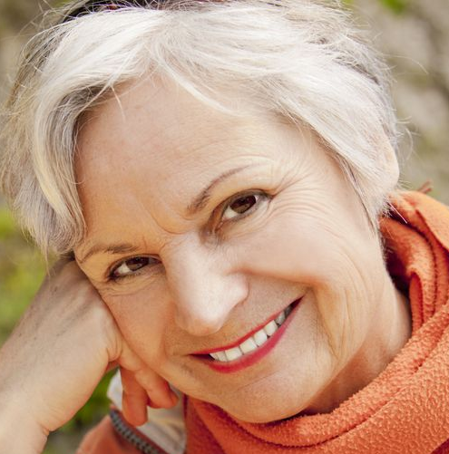
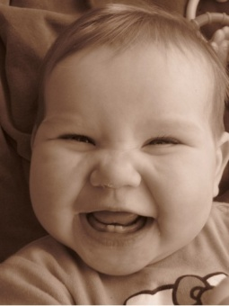
Zonnestraaltjes
In tweetallen, 2 minuten elk, de één luistert ander praat.
Focus op een recente gebeurtenis waarin je energie, blijheid of geluk voelde.
Deel in de hele groep de titel van jouw ervaring en laat je gevoelens op je gezicht zien

Slide 3
Open Frame
Vragen
Gebeurtenissen
Korte verhalen
Deel een echte levenservaring om over na te denken vanuit NLP.
Doel: toepassen van NLP in jouw eigen werkelijkheid.

Slide 4
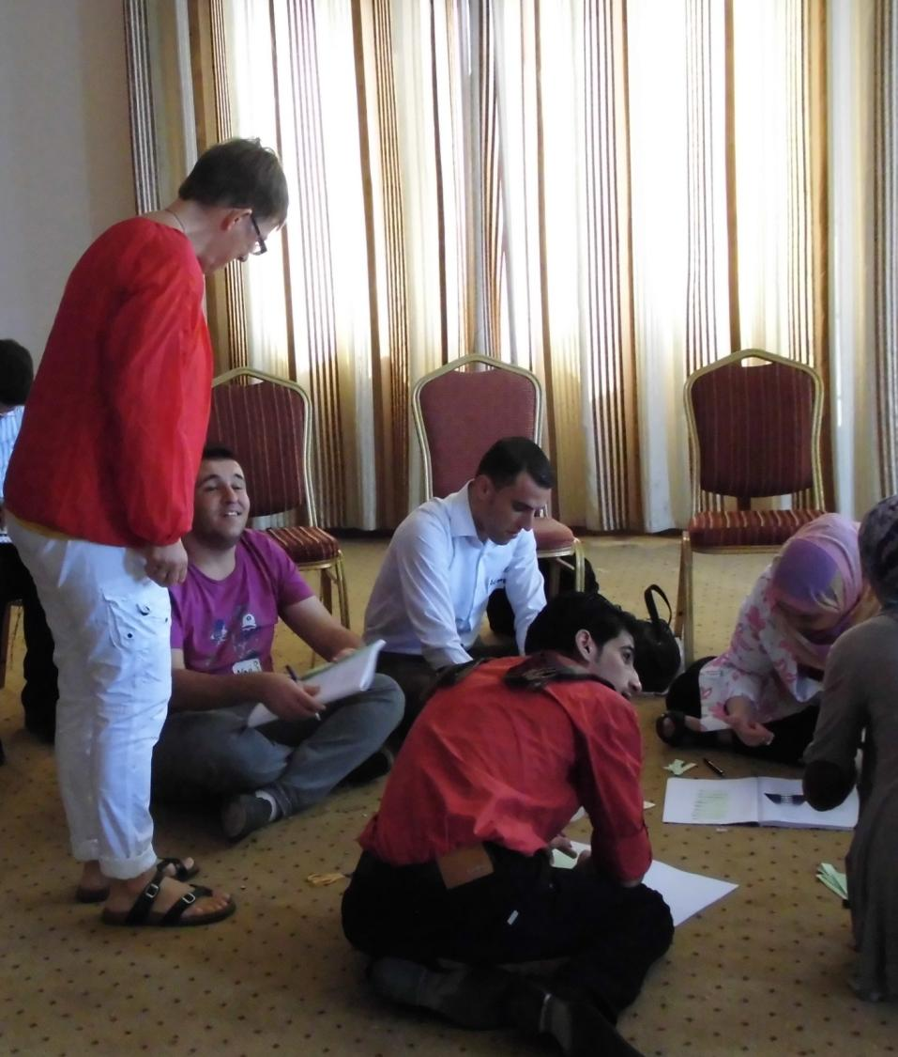
Hoe leren we?
Wie leert het meeste?
Door te lezen?
Door te luisteren?
Door te schrijven?
Door te doen?
Door uit te leggen?
Lezen 10%
Luisteren 20%
Schrijven 30%
Doen 80%
Uitleggen 90%

Slide 5
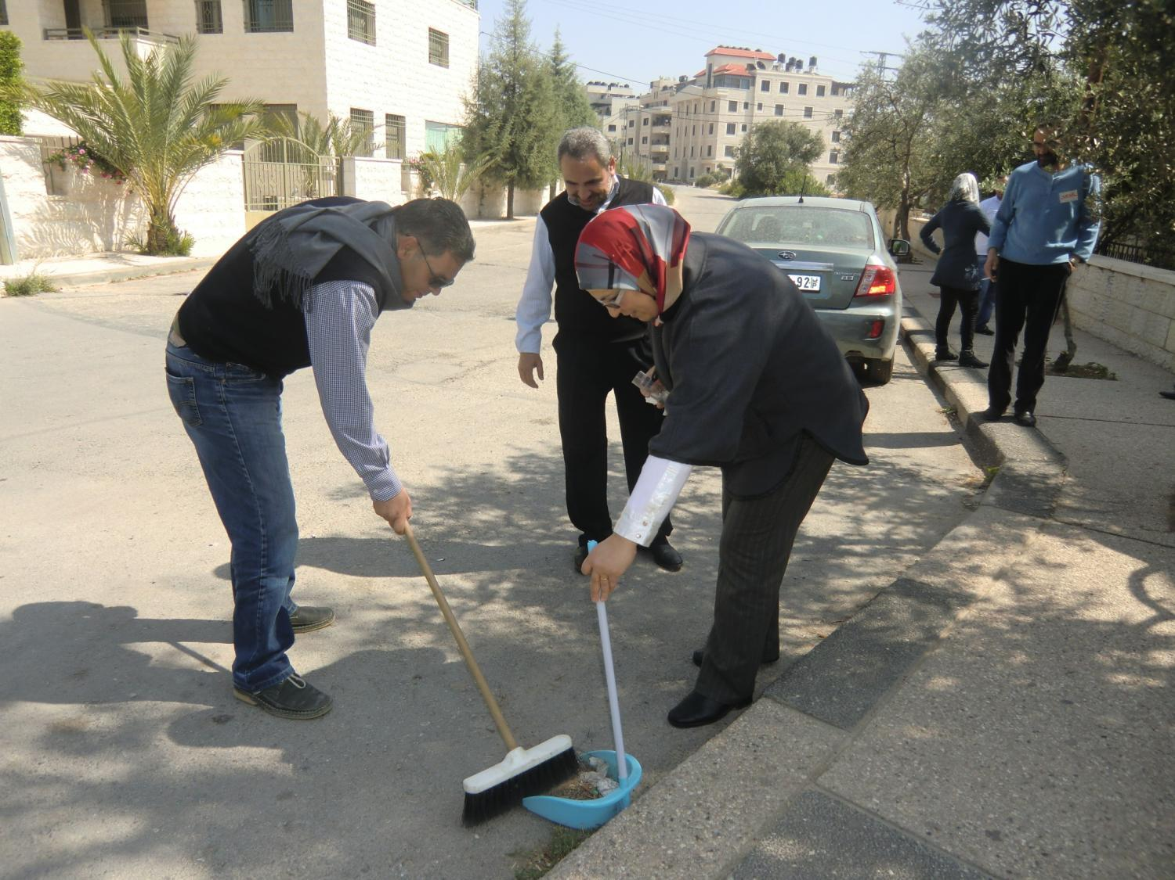

Slide 6
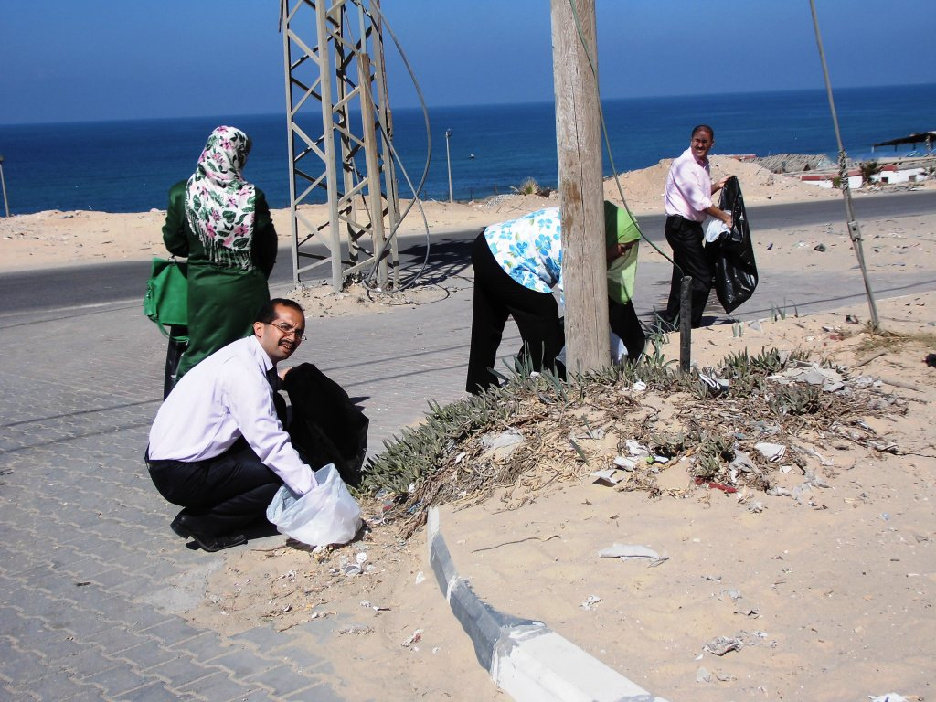

Slide 7
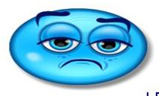
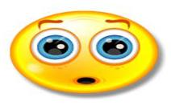
4 Stapsleerproces
emoties
1. Onbewust onbekwaam
Bewust worden
2. Bewust onbekwaam
Oefenen
3. Bewust bekwaam
Automatiseren
4. Onbewust bekwaam
Afleren: van stap 4 naar 2 en weer naar 4
Opnieuw leren: van 2 naar 4.

Slide 8
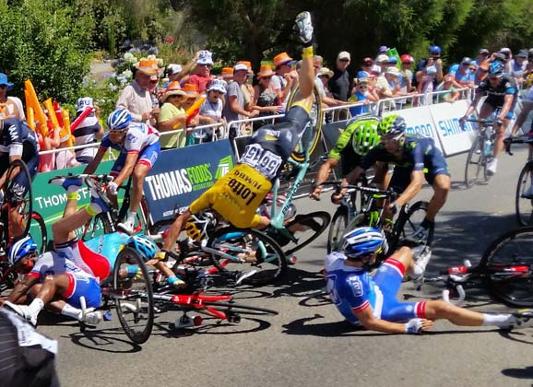
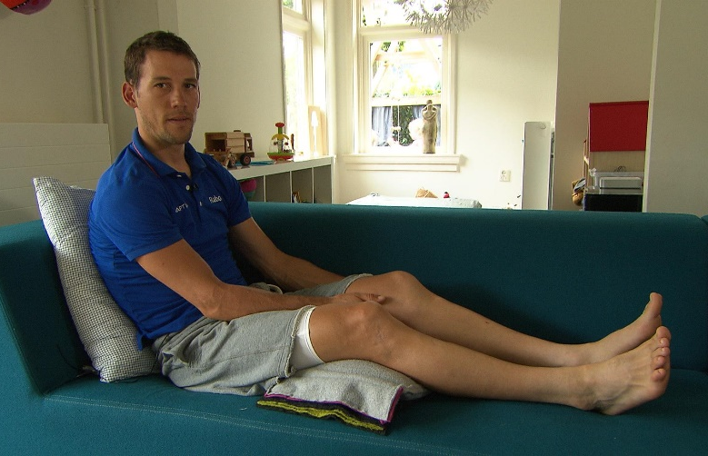
“Mislukking bestaat niet alleen feedback”
Geef ik het op of ga ik door?

Slide 9
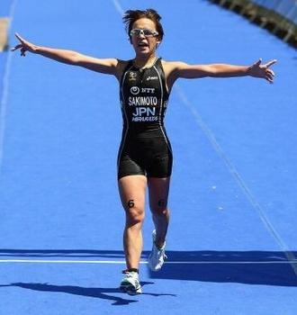
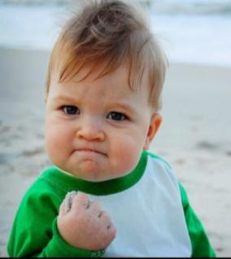
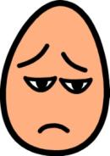
Gevoelens in het 4 stapsleerproces
4 succes ervaring
4
3 beter gevoel
1 neutraal
2b uitdaging
gevoelens
1
2b
3
2a angst
2a
teleurgesteld stoppen
tijd

Slide 10
Onbewust / Bewust in het 4 stapsleerproces
1 Onbewust
Onbekwaam
3 Bewust
Bekwaam
Oefenen / Bekwamen
4 Onbewust
Bekwaam
Intensiteit / energie
2 Bewust
Onbekwaam
tijd

Slide 11
Oefening 34 : Mislukking bestaat niet alleen feedback
Een gebeurtenis die je tot nu toe als een mislukking of fout van jezelf hebt beschouwd: ……………………………………………………………………….
Welke dingen heb je van deze gebeurtenis geleerd?
……………………………………………………………………………………..
In welke situaties zou je dit geleerde in de toekomst kunnen toepassen?
……………………………………………………………………………………..

Slide 12
Als wat je doet, geen resultaat oplevert, doe dan wat anders.
Je kunt ook wel zeggen:
Als je altijd doet wat je altijd al deed, dan krijg je ook wat je altijd al kreeg.
In welke situatie was je gedrag niet zo functioneel en had het niet helemaal het gewenste resultaat?
Is verandering van dit gedrag welkom?
Bijvoorbeeld:
Als je bij iedere verandering in de weerstand schiet?
(terwijl je juist plezier wilt hebben)
Wat kun je doen?
een andere baan nemen?
verhuizen?
scheiden?
het met humor benaderen, of
bedenken dat de mensen die de verandering willen er een positieve bedoeling mee hebben?
………………………………………………………………………………………………
Beschrijf een verandering van je gedrag die nieuw is voor jou.
………………………………………………………………………………………………

Slide 13
Het modelleren van succesvolle handelingen leidt tot excellentie.
Bijzondere mensen als rolmodellen gebruikten.
Als iemand iets goed doet, heeft hij een niveau van onbewuste bekwaamheid bereikt
Hij kan niet gemakkelijk kan uitleggen hoe hij het doet
Je kunt van een bijzonder mens leren door goed te letten op wat hij doet en hoe hij te werk gaat.
Voorbeelden:
rapport maken
manier van gedragen: sport, overtuigen, zorgen voor, leiding geven
waarden en
overtuigingen
35. Oefening Denk aan een iemand in je omgeving waarvan je een bepaald soort gedrag zou willen leren.
Van wie zou je welk gedrag willen leren?
………………………………………………………………………………………………………………
Hoe wil je dat doen?
………………………………………………………………………………………………………………

Slide 14
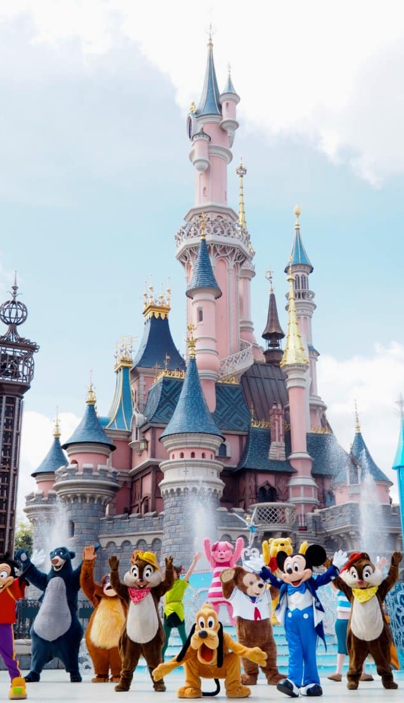
Dromer
Criticus
Realist
Crea
tieve strategie

Slide 15
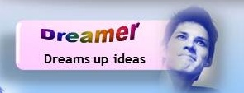
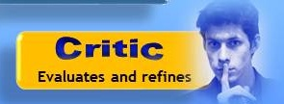
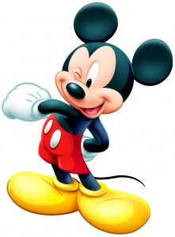
Coach,
Positieve Criticus
Dromer
Doener, Realist

Slide 16
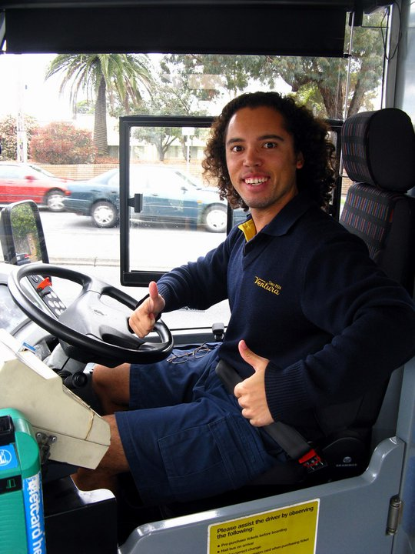
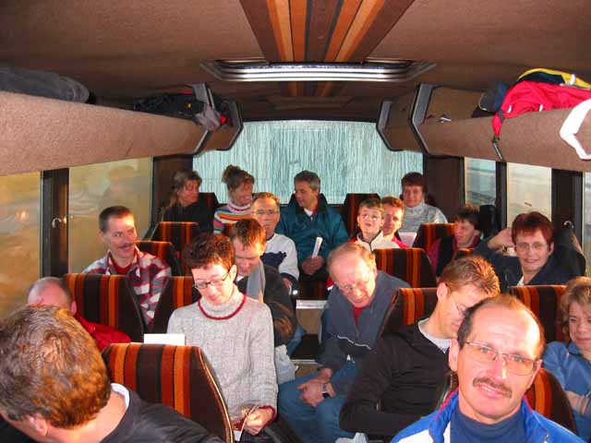
Oorzaak → Gevolg
Achter in de bus?
Of ….
Achter het stuur?

Slide 17
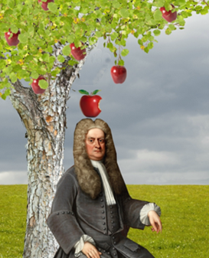
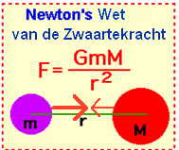
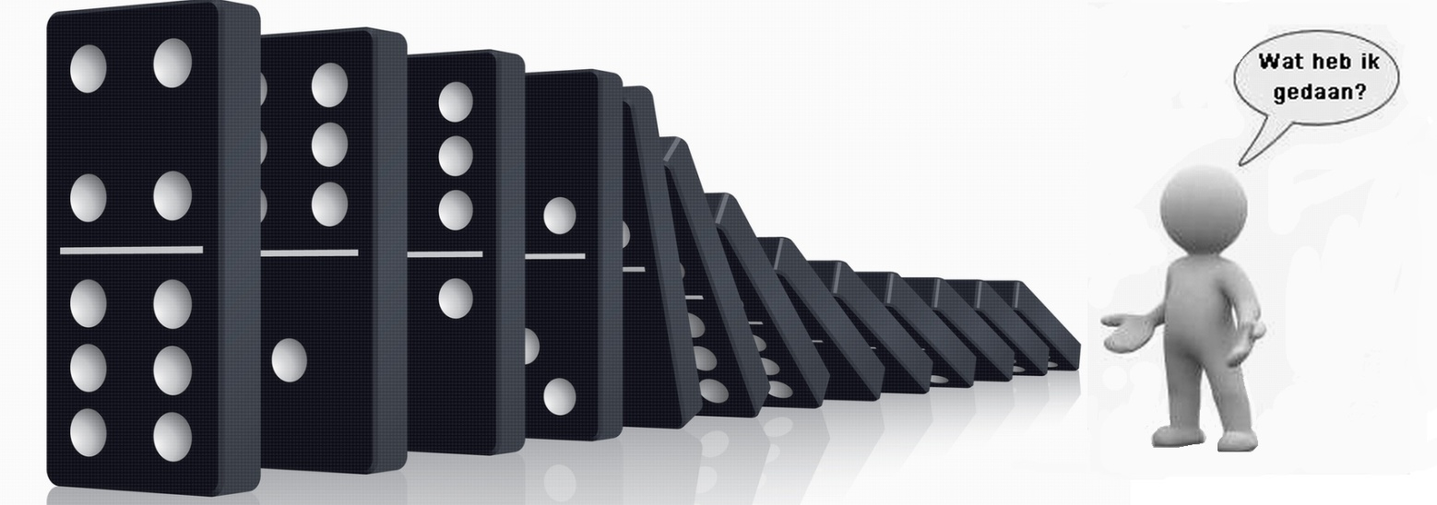
Isaac Newton (1642-1727)
Grondlegger van het Oorzaak-Gevolg-model.
Het verhaal gaat dat hij op een dag onder een appelboom lag toen er een appel op zijn hoofd viel. Misschien zou ieder ander dit een toevalligheid noemen.
Newton bleef er over nadenken en stelde zich de vraag: "Als ik dit voorval nou eens ernstig neem! Wat is de oorzaak van het vallen?"
Zo ontdekte hij de zwaartekracht:

Slide 18
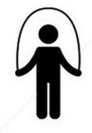
Oefening voor: Oorzaak-Gevolg-test:
Sta je meer aan de kant van de oorzaak of aan de kant van het gevolg?
(deze kun je ook thuis op de website maken: http://www.jeongekendevermogens.nl/Quiz/oorzaak-gevolg.htm)
Aspect van communicatie | Kruis bij elke vraag een antwoord aan dat je het meeste aanspreekt. | Score
Waar focus je op?: | Ik ben meestal gericht op 'bereiken' Ik wil vaak problemen voorkomen, vermijden. | 1A 1B
Waar denk je aan? | Ik denk eerst aan de oplossing van een probleem. Ik denk eerst aan de oorzaak van een probleem. | 2A 2B
Tegen of samen? | Ik voel de ander tegenover me, ik denk in 'zij, jullie, ieder voor zich' Ik denk in 'wij en samen', | 3A 3B
Omgang met elkaar: | Er wordt over elkaar gepraat, vaak in verwijten, de ander hoeft daar niet bij te zijn. Er wordt met elkaar gepraat, we durven de confrontaties (met respect) aan. | 4A 4B
Helpen of aanvallen? | De ander wil mij meestal wel helpen. Het voelt alsof anderen mij vaak willen aanvallen. | 5A 5B

Slide 19
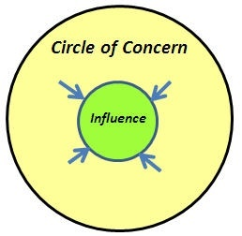
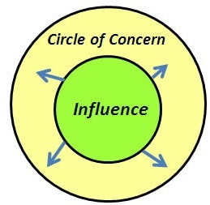
Hoe vergroot je jouw cirkel van invloed?
Reactief: Waarom ik?
De ander moet …..
Proactief: Wat kan ik?
Ik neem initiatief..
Cirkel van betrokkenheid
Cirkel van betrokkenheid
Cirkel van Invloed
Cirkel van Invloed
Aan de kant van het gevolg blijven staan.
Aan de kant van de oorzaak gaan staan!
Bedenk een situatie waar je meer invloed zou willen hebben. Schrijf dit op een briefje.

Slide 20
Huiswerk
Leer om je zelf en anderen complimenten op gedragsniveau te geven. Welke uitwerking heeft dat?
Maak de Oorzaak Gevolg test in je boek of op de website

